Slide 1
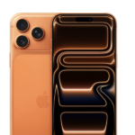
Tiểu luận thiết kế web
SmartMobile
Website bán điện thoại và đồng hồ
Nhóm thực hiện: 3 thành viên
Thành viên 1: .................... MSSV: ....................
Thành viên 2: .................... MSSV: ....................
Thành viên 3: .................... MSSV: ....................
Giảng viên hướng dẫn: ThS. Vũ Thanh Nhàn
01

Slide 2
SmartMobile
Ý tưởng web: cửa hàng công nghệ dễ xem, dễ mua
SmartMobile mô phỏng một website bán điện thoại và đồng hồ cho khách hàng phổ thông. Trọng tâm là trình bày sản phẩm rõ ràng, mở được trang chi tiết và thêm sản phẩm vào giỏ hàng bằng JavaScript cơ bản.
Mục tiêu
• Giao diện sáng, dễ nhìn
• Sản phẩm có giá và thông số
• Luồng mua hàng đơn giản
• Code phù hợp sinh viên năm nhất
HTML
CSS
JavaScript
Điểm nhấn: không dùng thư viện ngoài, dễ giải thích khi thuyết trình.
02

Slide 3
SmartMobile
Chức năng chính bám sát website bán hàng
Trang chủ
Danh sách sản phẩm
Hero, danh mục, sản phẩm nổi bật và liên hệ.
10 sản phẩm gồm điện thoại và đồng hồ.
Chi tiết sản phẩm
Giỏ hàng
Ảnh, giá, mô tả, thông số và đánh giá giả lập.
Thêm sản phẩm, chỉnh số lượng và tính tổng tiền.
03

Slide 4
SmartMobile
Cấu trúc lưu trữ đúng yêu cầu bài thiết kế web
Root folder: phone_store_student_web
Cách chia này giúp tách nội dung, giao diện, xử lý giỏ hàng và tài nguyên ảnh. Khi trình bày, nhóm có thể giải thích từng file theo đúng vai trò.
├─ index.html
├─ product-detail.html
├─ cart.html
├─ style.css
├─ cart.js
├─ images/
│ ├─ logo-phone.svg
│ └─ cropped/*.png
└─ Mau_Baocao_DA_TKWeb.docx
• HTML tạo cấu trúc trang
• CSS định dạng bố cục và màu sắc
• JavaScript xử lý dữ liệu giỏ hàng
• images chứa logo và ảnh sản phẩm
04

Slide 5
SmartMobile
Site map thể hiện đường đi chính của người dùng
Trang chủ
index.html
Điện thoại
#phones
→
Đồng hồ
#watches
→
Liên hệ
#contact
→
Chi tiết sản phẩm
product-detail.html?id=...
↓
Giỏ hàng
cart.html
Từ thẻ sản phẩm, người dùng có thể xem chi tiết hoặc thêm vào giỏ hàng.
05

Slide 6
SmartMobile
Layout thô trước khi dựng giao diện
Trang chủ
Thẻ sản phẩm
Chi tiết
Giỏ hàng
Layout thô giúp nhóm giải thích quá trình đi từ bố cục đến giao diện HTML/CSS hoàn chỉnh.
06

Slide 7
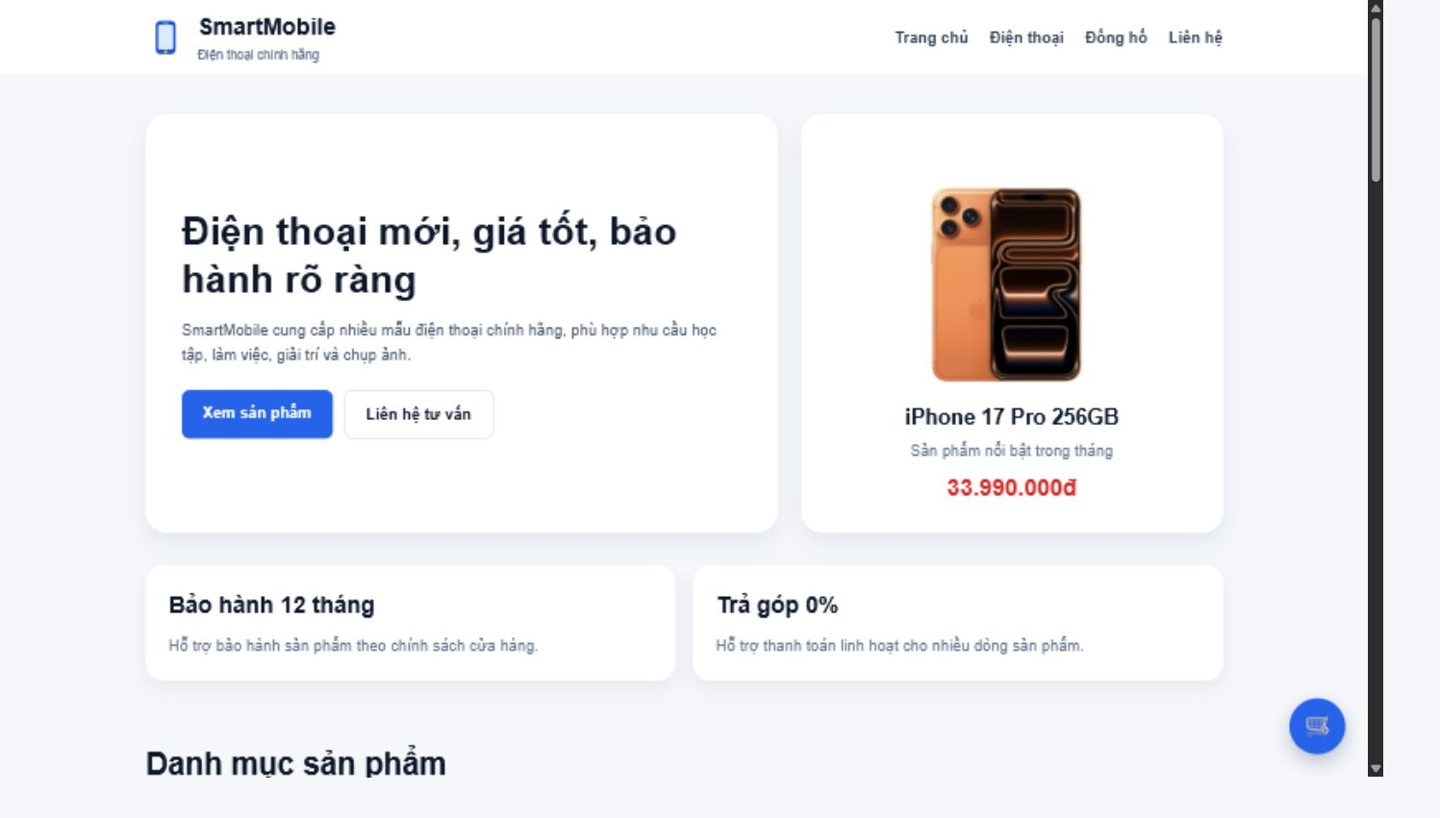
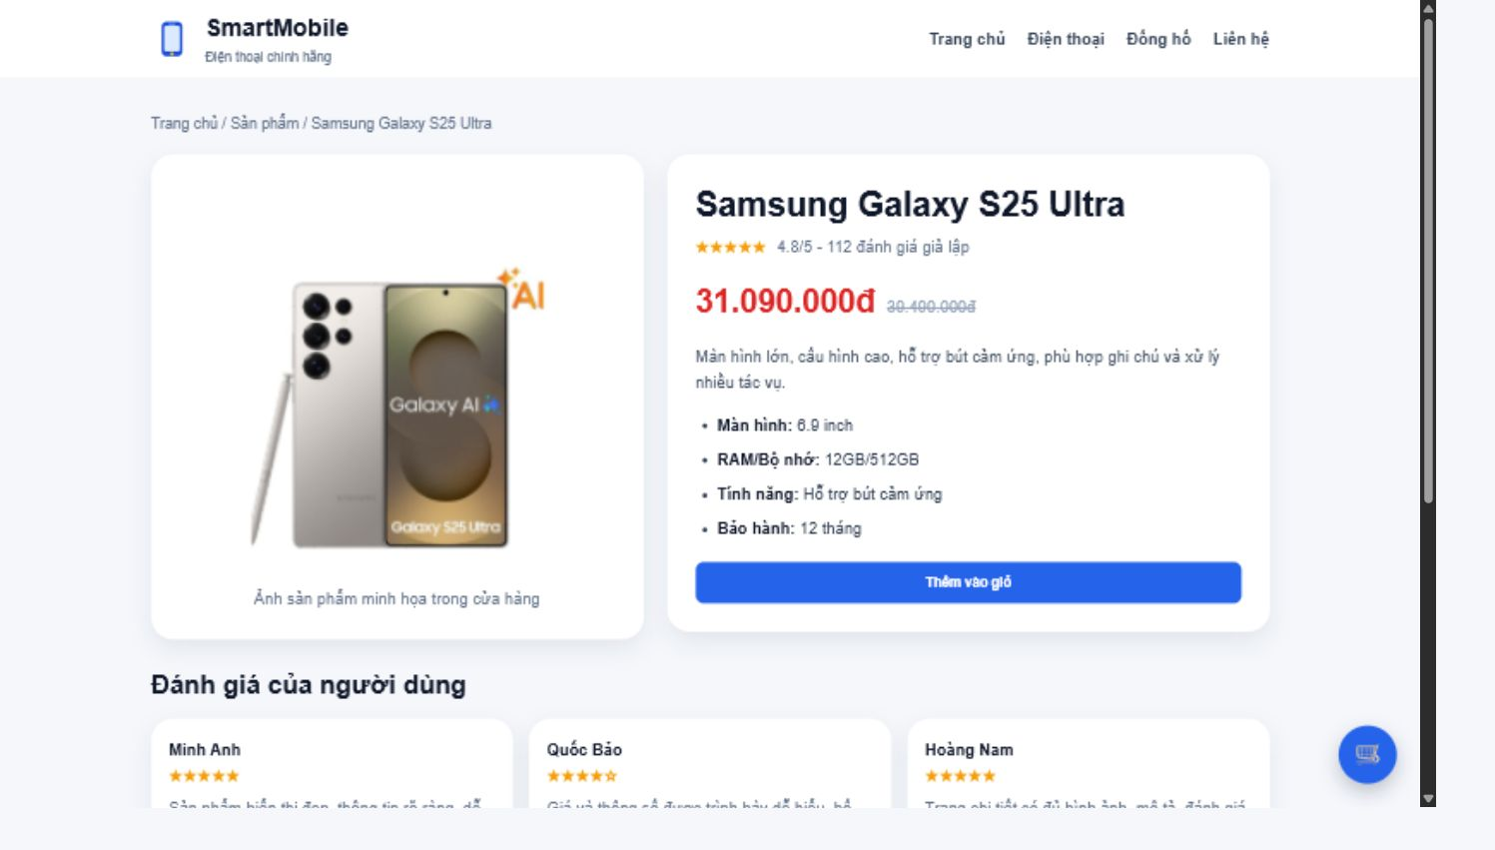
SmartMobile
Hình ảnh web dựng bằng HTML/CSS/JavaScript
Trang chủ hiển thị hero, danh mục và danh sách sản phẩm.
Trang chi tiết lấy dữ liệu theo id trên URL.
07

Slide 8
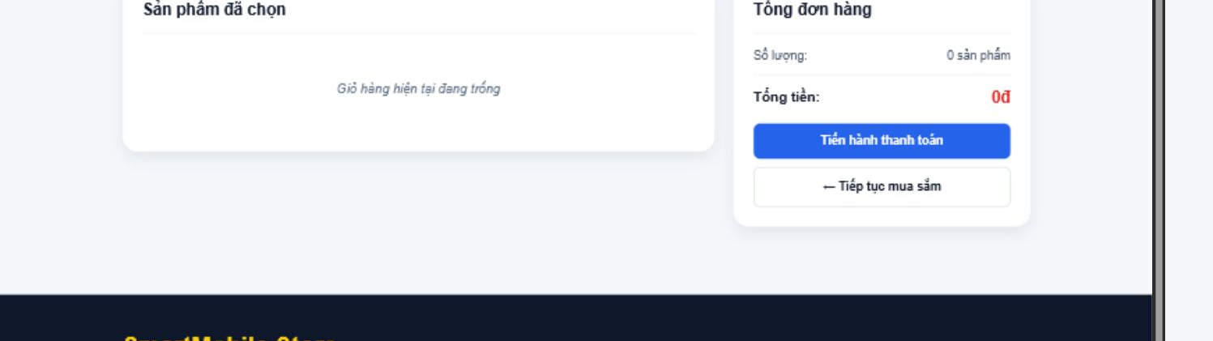
SmartMobile
Kịch bản demo ngắn, dễ trình bày trên lớp
1
Mở trang chủ
2
Bấm Xem chi tiết
3
Bấm Thêm vào giỏ
4
Mở giỏ hàng
index.html
product-detail.html?id=s25ultra
cart.js lưu vào localStorage
cart.html tính số lượng và tổng tiền
Điểm cần nói khi demo: giỏ hàng không dùng cơ sở dữ liệu, chỉ mô phỏng bằng localStorage để phù hợp bài HTML/CSS/JS cơ bản.
08

Slide 9
SmartMobile
Kết quả đạt được và hướng phát triển
Đạt được
Hạn chế
Phát triển
• Có trang chủ và sản phẩm
• Có trang chi tiết riêng
• Có giỏ hàng cơ bản
• Chưa có đăng nhập
• Chưa có cơ sở dữ liệu
• Thanh toán chỉ là mô phỏng
• Thêm tìm kiếm sản phẩm
• Thêm form đặt hàng
• Kết nối backend khi học nâng cao
Tổng kết: dự án đáp ứng yêu cầu website bán hàng cơ bản và đủ nội dung để thuyết trình.
09

